Slide 1
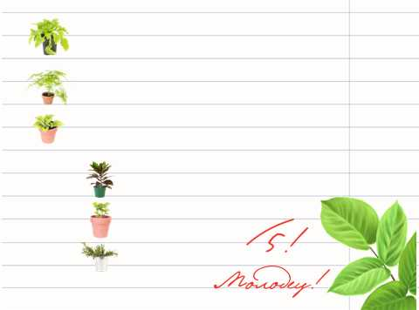
«Маленькая школа- взлетная полоса большого будущего».
Выполнила: Карписонова В.Ю.

Slide 2
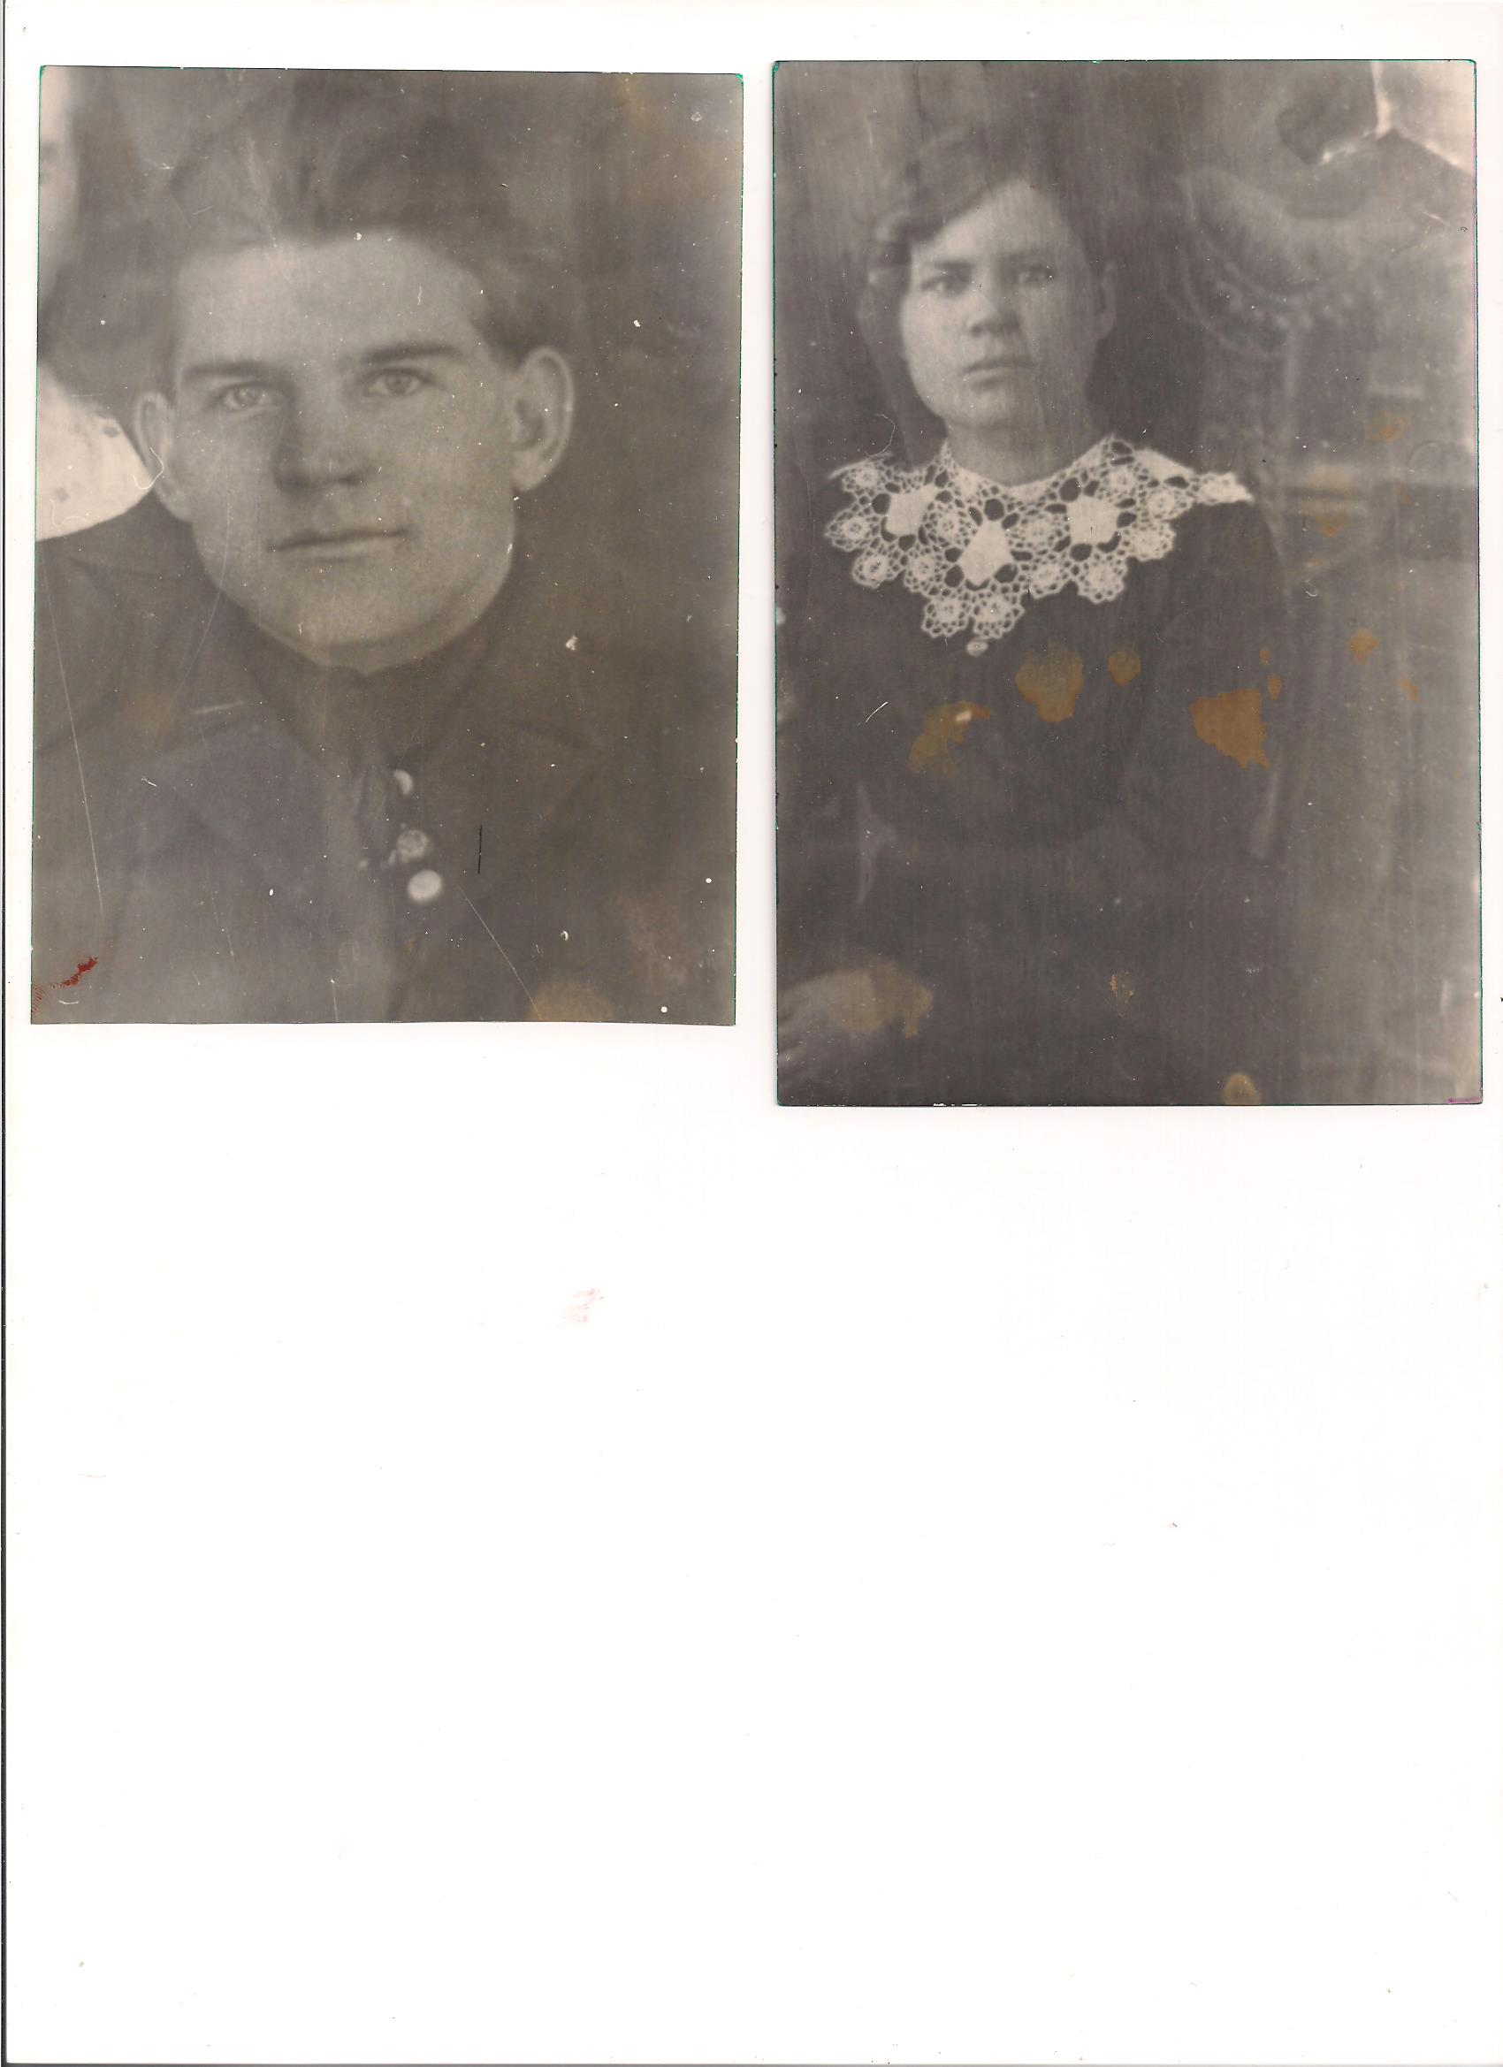
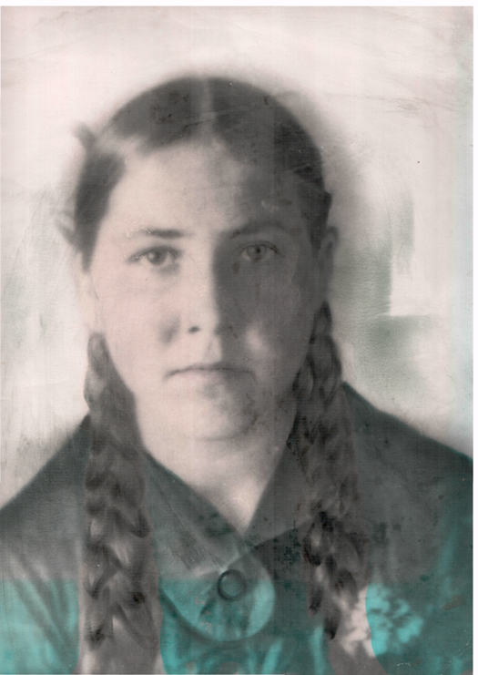
Колмыков Василий Иванович
Ковган Анастасия Марковна

Slide 3
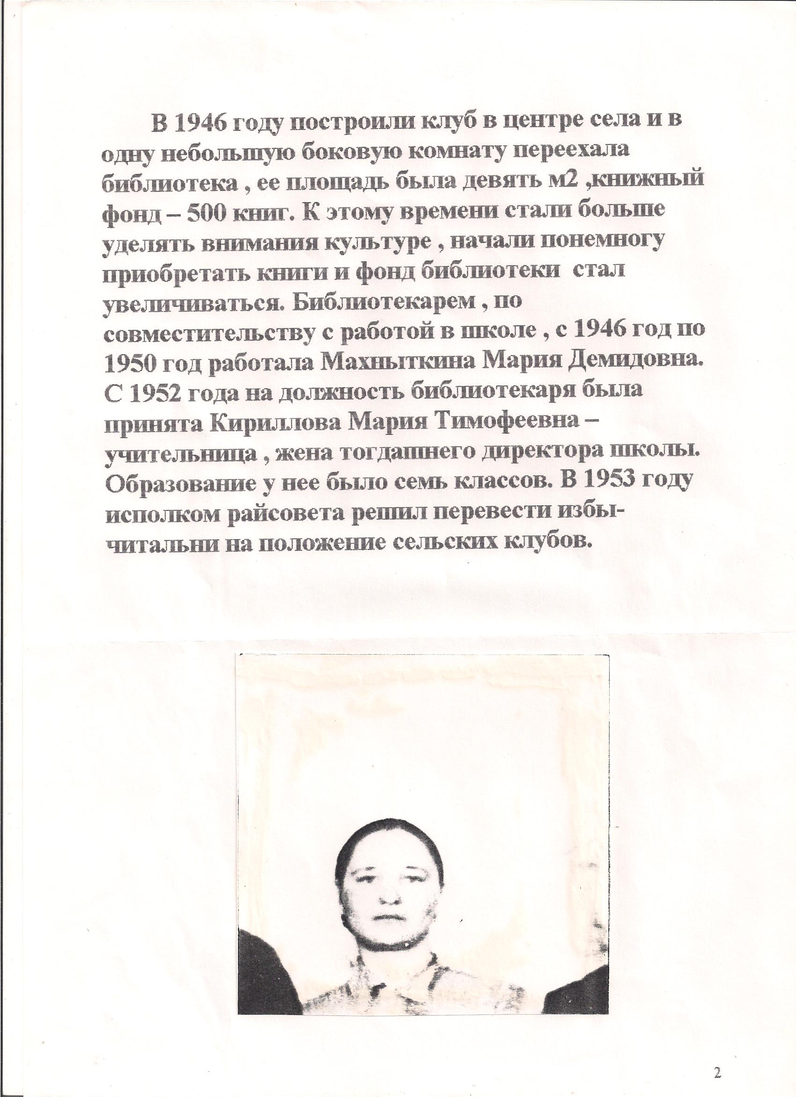
Рыбакова Надежда Сергеевна
Махныткина Мария
Демидовна

Slide 4
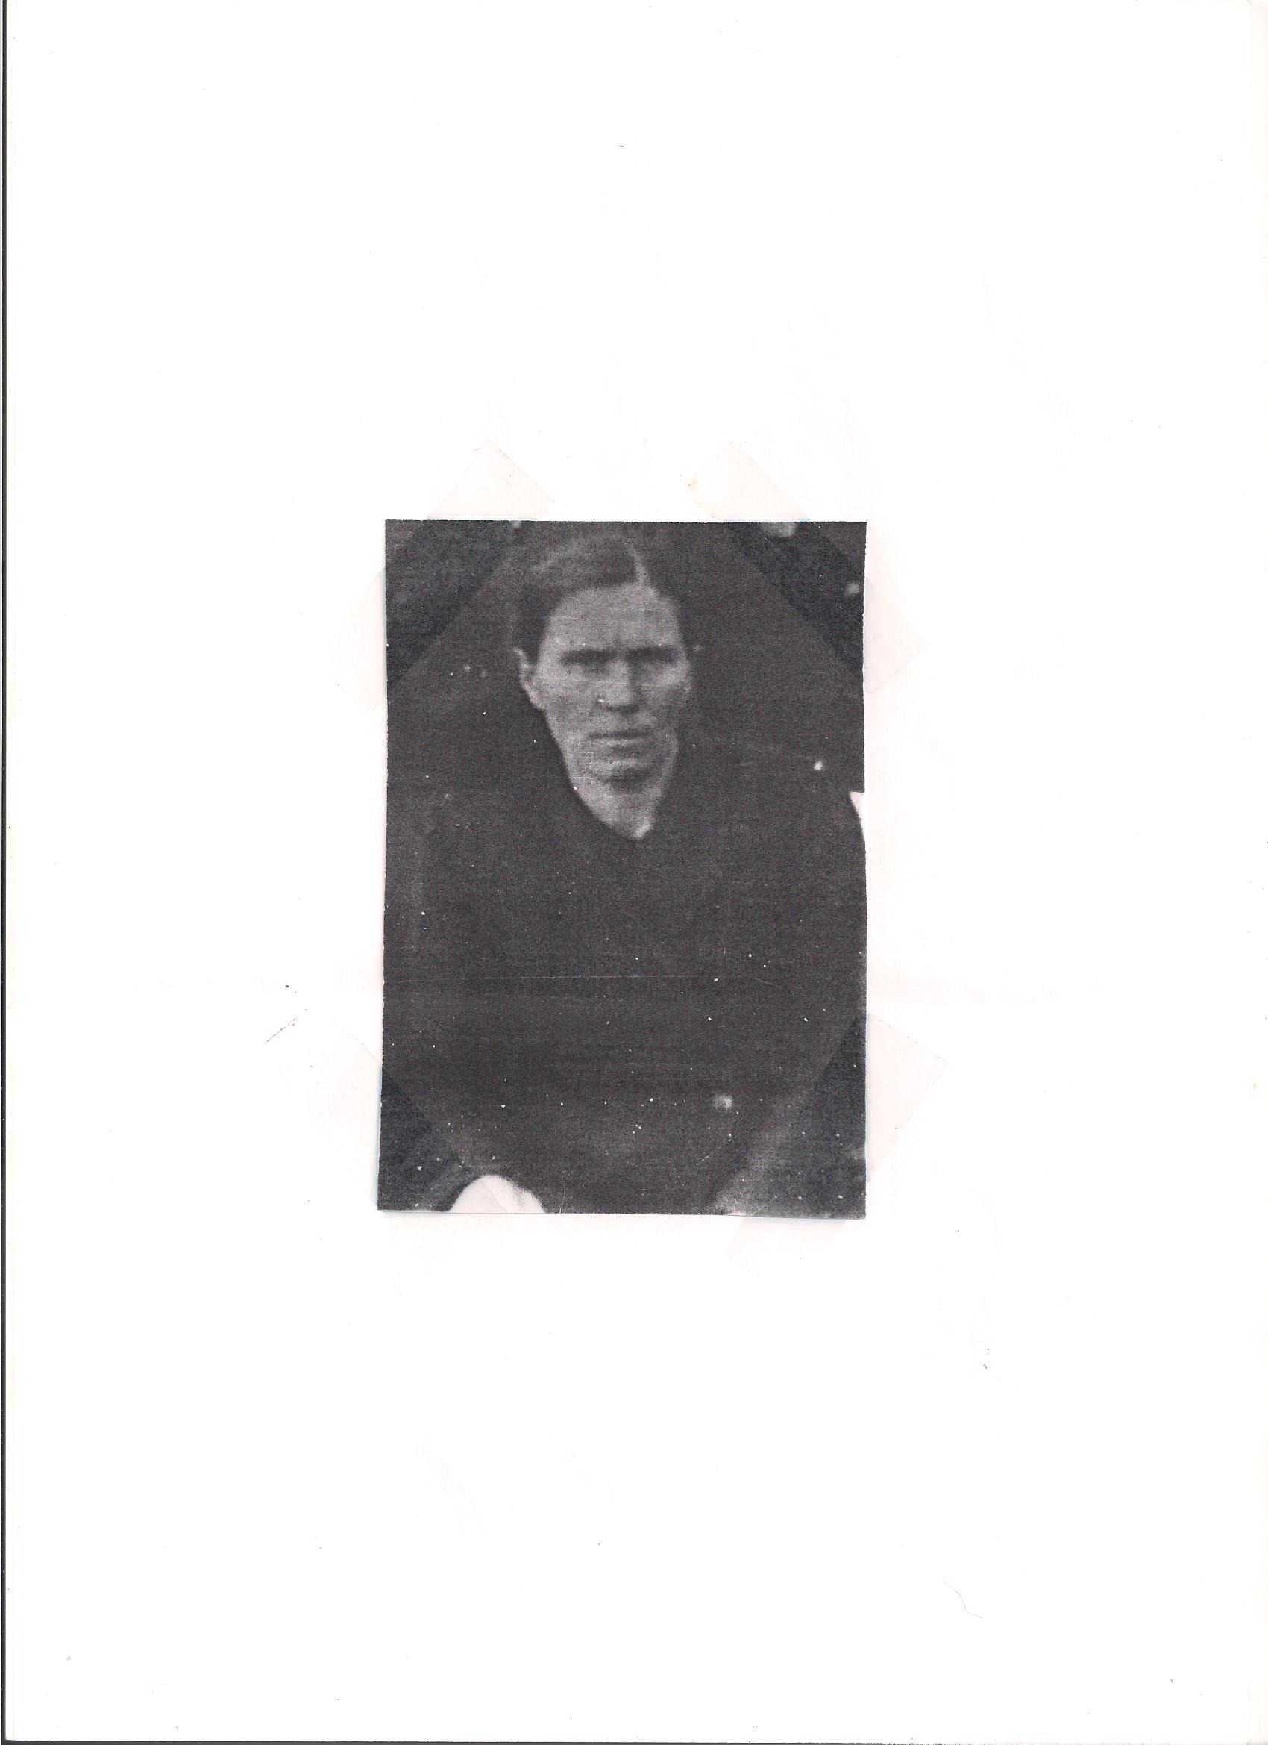
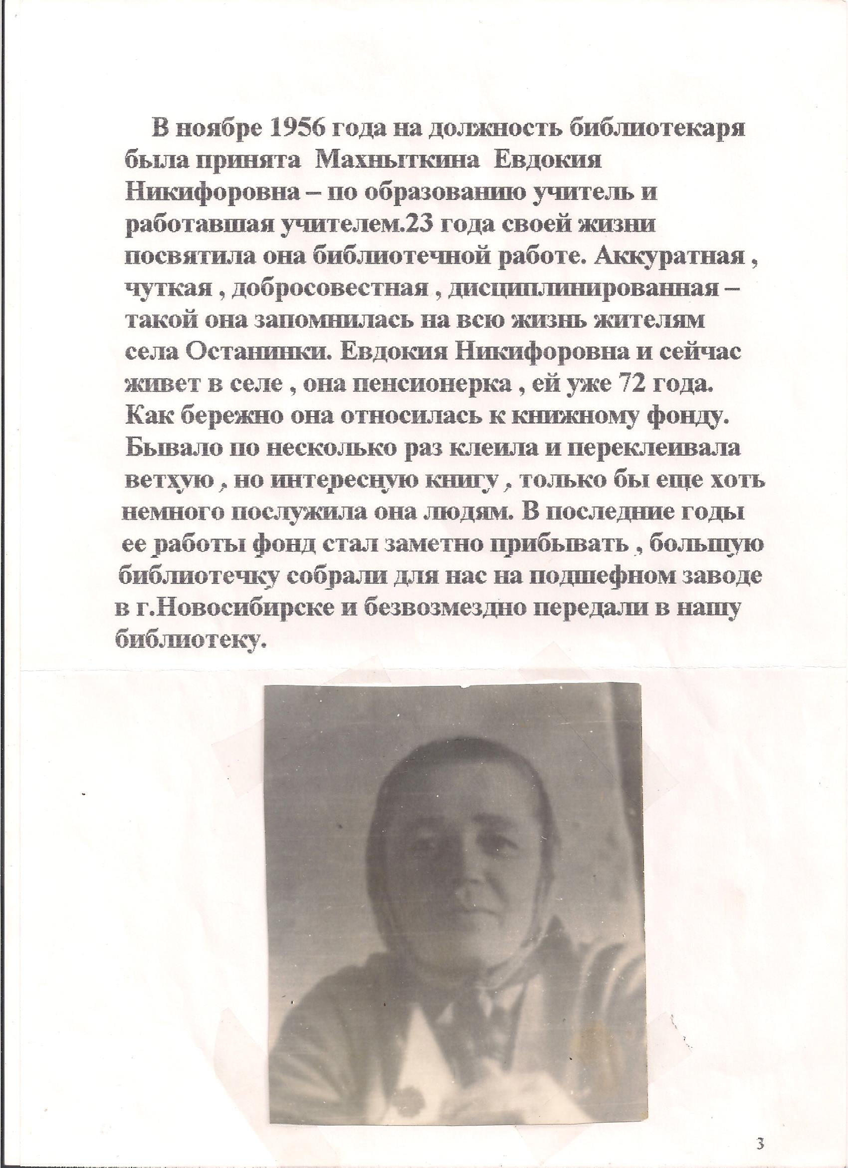
Махныткина Евдакия Никифоровна
Кириллова Мария
Тимофеевна

Slide 5
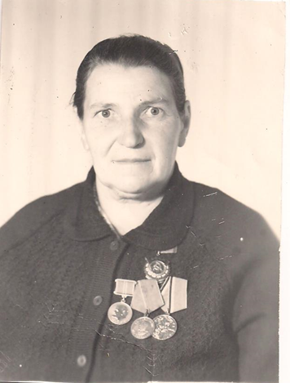
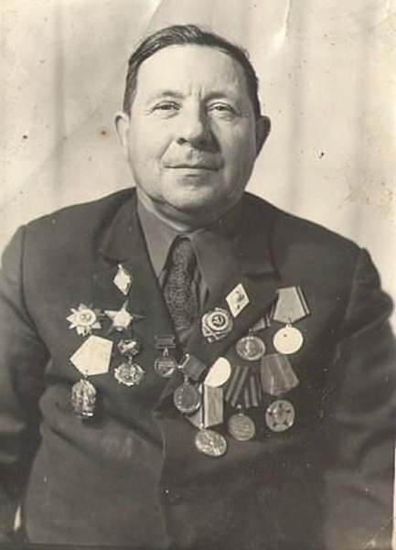
Глущенко Ольга Евдокимовна
Гламаздин
Анатолий Павлович

Slide 6
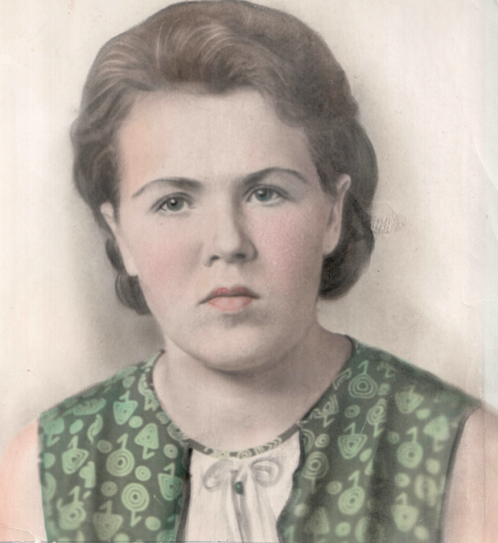
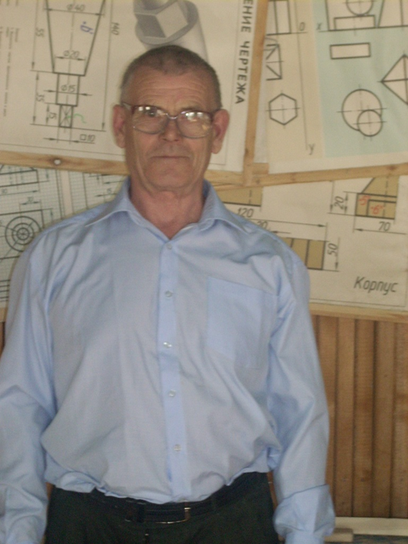
Баландин Петр Павлович
Капорикова Галина
Ивановна

Slide 7
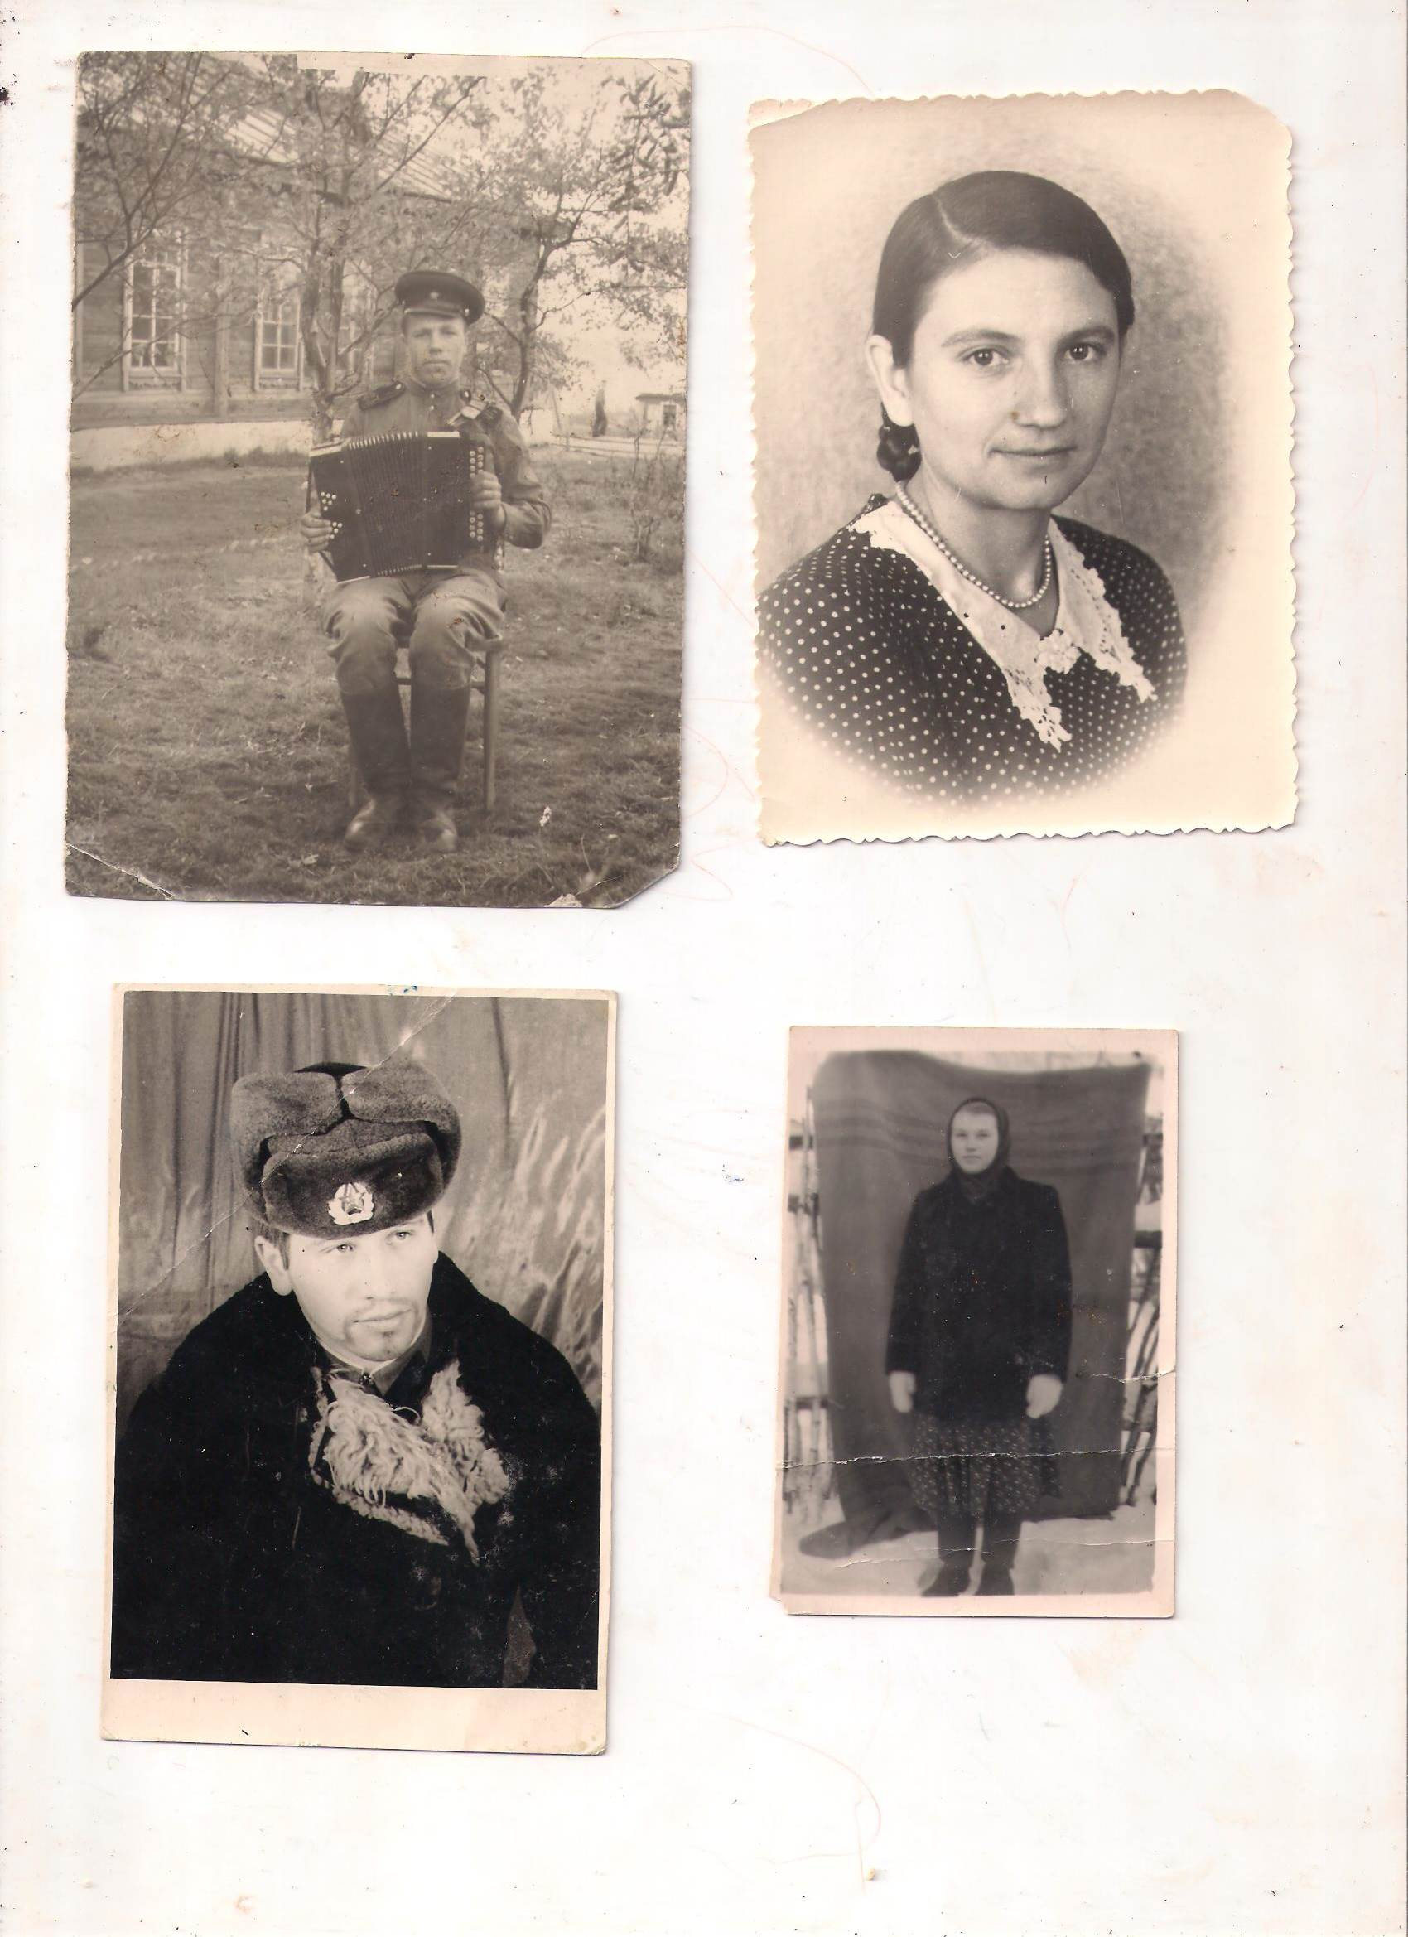
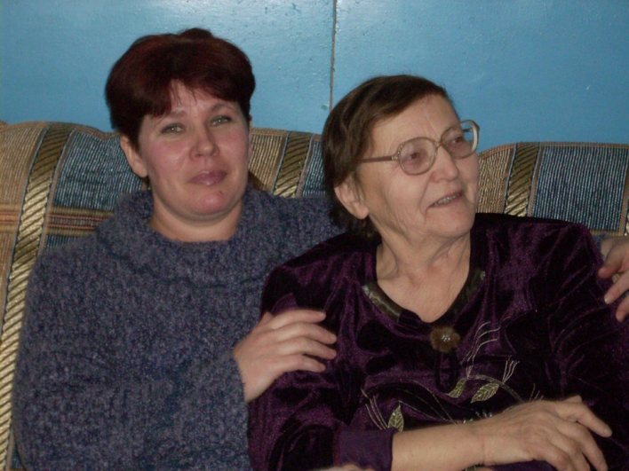
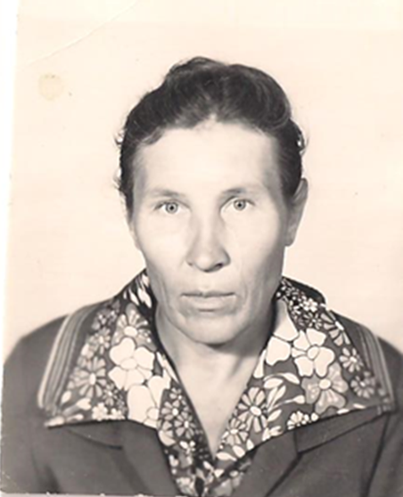
Чернова Татьяна Ивановна и Капорикова Мария Ермолаевна
Махныткина Александра Тимофеевна
Завальникова Тамара Васильевна

Slide 8
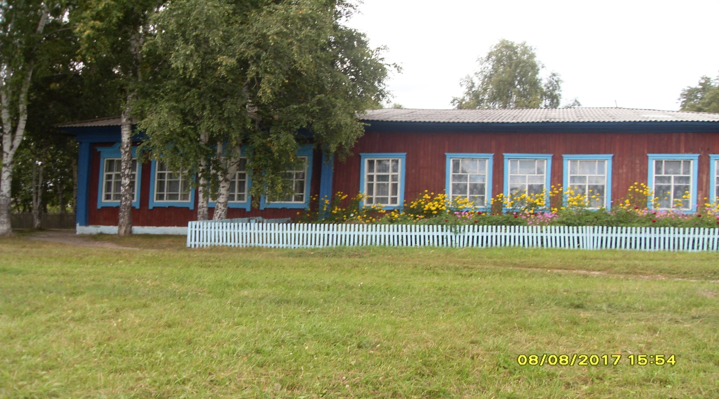
Здание школы после пристройки 1968 -2017год

Slide 9
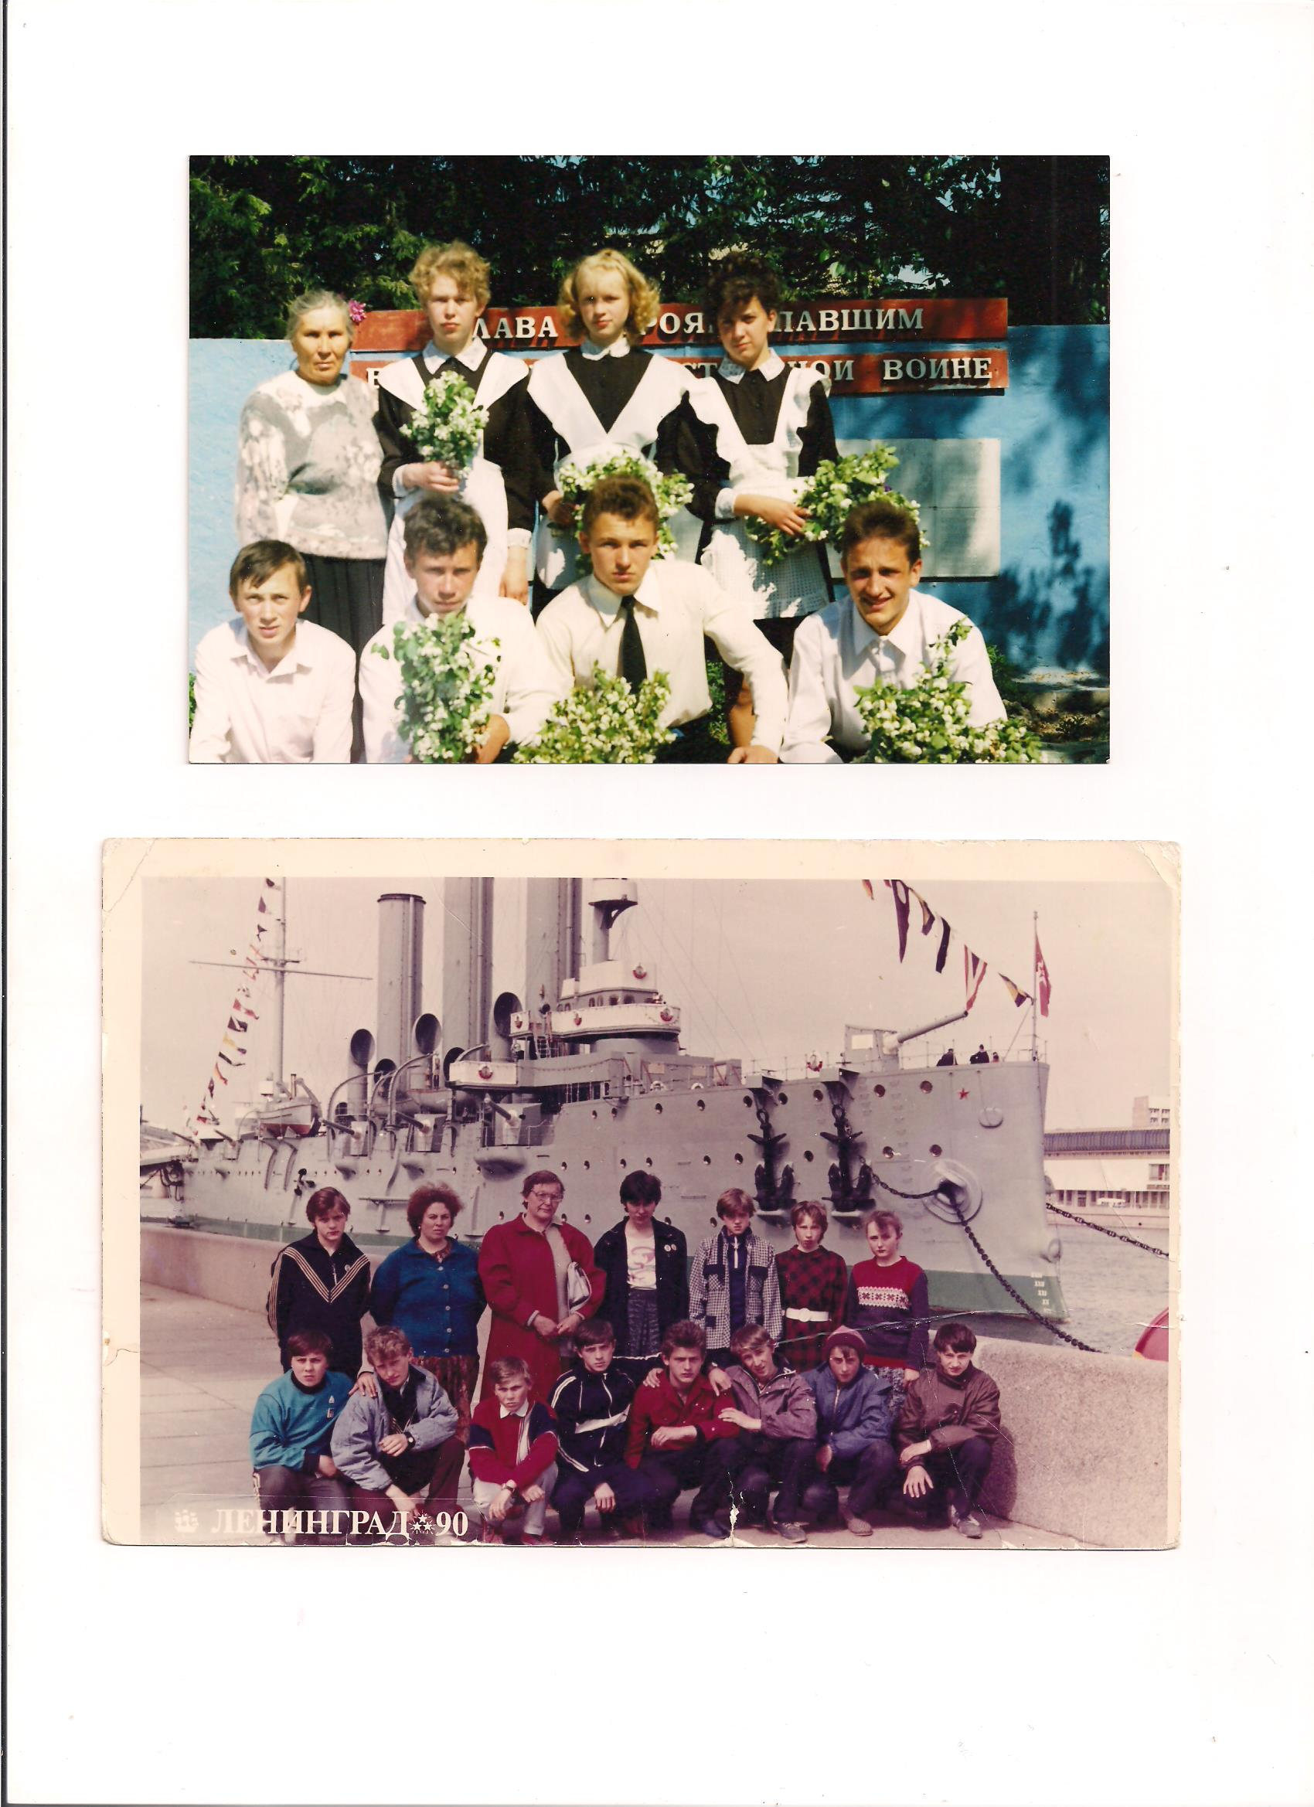
Ленинград

Slide 10
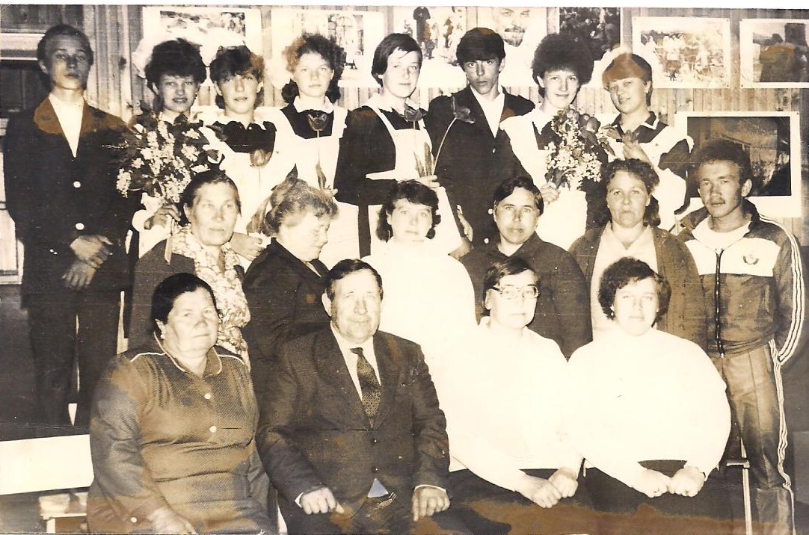
Выпуск 1989 год

Slide 11
Ленинград

Slide 12
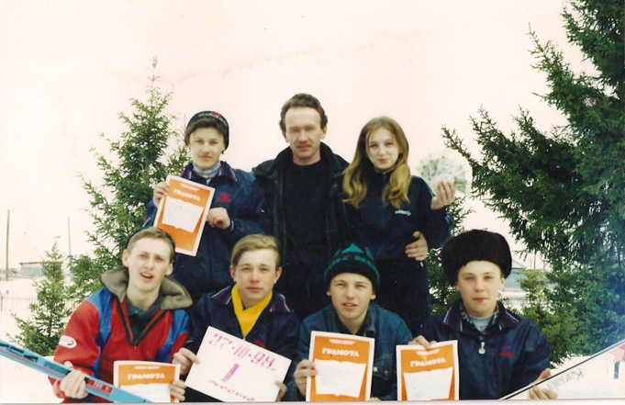
Чернов Владимир Владимирович со своими спортсменами

Slide 13
